Slide 1
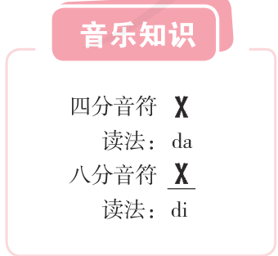
三年级 音乐 人教版小学音乐 上册
四分音符八分音符
比较时值，保持稳定速度
四分音符读 da
八分音符读 di
Notes:
今天借助教材的音乐知识栏，比较四分音符和八分音符。重点是听清长短关系，并保持同一个速度。
教材来源：E:\小学教材_统编人教版\音乐_人教版\义务教育教科书·音乐（简谱）三年级上册.pdf
PDF页码：13

Slide 2
三年级 音乐 人教版小学音乐 上册
一个与两个的关系
以四分音符为一拍时
四分音符：一拍
八分音符：半拍
两个八分音符合起来是一拍
Notes:
四分音符在任何乐曲里都叫一拍吗？
拍子的单位要看拍号。今天按四分音符为一拍来练习，因此一个四分音符是一拍，一个八分音符是半拍。两者时值是二比一。
教材来源：E:\小学教材_统编人教版\音乐_人教版\义务教育教科书·音乐（简谱）三年级上册.pdf
PDF页码：13

Slide 3
三年级 音乐 人教版小学音乐 上册
听出时值长短
先听一个长音
再听两个连续的短音
一长 = 两短的总时值
Notes:
接下来是自编时值示范。先听一个长音，稍作间隔，再听两个连续短音。长音零点六秒，每个短音零点三秒，两短加起来与一长相等。
教材来源：E:\小学教材_统编人教版\音乐_人教版\义务教育教科书·音乐（简谱）三年级上册.pdf
PDF页码：[13, 14]

Slide 4
三年级 音乐 人教版小学音乐 上册
算一算，再听一听
以四分音符为一拍
四个八分音符：共几拍？
两个四分音符：共几拍？
两组之间有提示间隔，不计入拍数
可以暂停视频，想好再继续。
Notes:
四个短音和两个长音，谁占的拍数多呢？
先根据每个音符的时值算一算，再听两组示范。组间的停顿只是为了分清两组，不是练习中的休止符。
教材来源：E:\小学教材_统编人教版\音乐_人教版\义务教育教科书·音乐（简谱）三年级上册.pdf
PDF页码：[13, 14]

Slide 5
三年级 音乐 人教版小学音乐 上册
答案：两组都是两拍
四个半拍：合计两拍
两个一拍：合计两拍
音符数量不同，总时值可以相同
Notes:
四个八分音符是四个半拍，合起来两拍。两个四分音符也是两拍。所以两组的总时值相同，音符多不一定用时更长。
我可以一边保持稳定拍点，一边比较长短。
教材来源：E:\小学教材_统编人教版\音乐_人教版\义务教育教科书·音乐（简谱）三年级上册.pdf
PDF页码：13

Slide 6
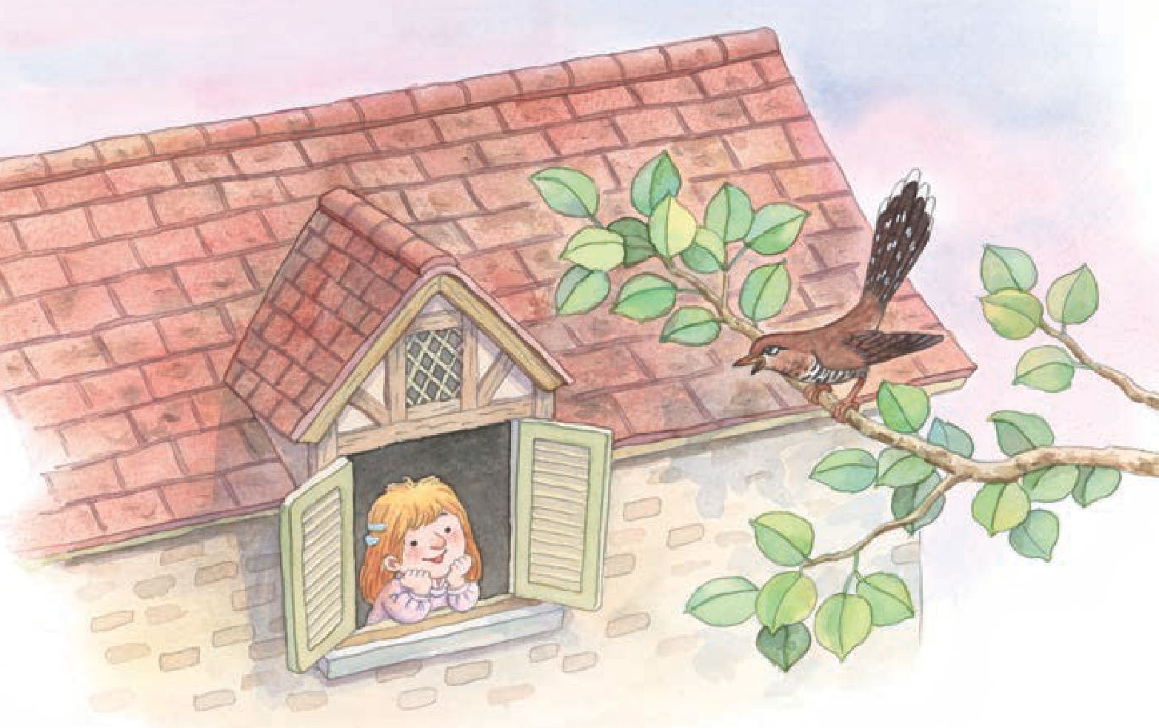
三年级 音乐 人教版小学音乐 上册
回到教材练一练
在歌谱中辨认两种音符
组合节奏，读一读、拍一拍
保持速度，不抢拍
Notes:
教材要求从歌谱中找出四分音符和八分音符，再组合节奏读拍。先练少量音符，熟悉以后再连接。唱歌时自然呼吸，身体放松。
教材来源：E:\小学教材_统编人教版\音乐_人教版\义务教育教科书·音乐（简谱）三年级上册.pdf
PDF页码：14

Slide 7
三年级 音乐 人教版小学音乐 上册
自检任务
今天以四分音符为一拍
写出一拍与两个半拍的组合
自检：长短比例与拍点是否稳定？
Notes:
请用一个四分音符和两个八分音符组成两拍节奏，读一遍，再拍一遍。检查总拍数有没有变，速度是否稳定。
教材来源：E:\小学教材_统编人教版\音乐_人教版\义务教育教科书·音乐（简谱）三年级上册.pdf
PDF页码：[13, 14]

